Slide 1
Обновление содержания и технологий дополнительного образования детей средствами сетевых программ и проектов неформального и информального образования
Региональная сетевая площадка,
координатор
ГАУ ДПО Ярославской области "Институт развития образования"

Slide 2
Организации – партнеры проекта
ГОУ ДО ЯО «Центр детского и юношеского туризма и экскурсий»
ГОАУ ДО ЯО «Центр детско-юношеского технического творчества"
ГОАУ ДО ЯО «Центр детей и юношества»
ГОУ ДО ЯО «Ярославский региональный инновационно-образовательный центр «Новая школа»

Slide 3
Задачи федеральной инновационной площадки
Обеспечение высокого качества российского образования в соответствии с меняющимися запросами населения и перспективными задачами развития российского общества
Увеличение доли образовательных услуг, оказываемых в рамках частно -государственного партнерства
Расширение спектра дополнительных общеобразовательных программ
Развитие дополнительного образования детей и эффективное использование его потенциала
Развитие неформального и информального образования
Развитие кадрового потенциала системы дополнительного образования детей

Slide 4
Виды проводимых в рамках проекта работ
Создание системы изучения социального заказа на дополнительное и неформальное образование детей;
Научно-методическое обеспечение проекта
Создание региональной системы дополнительного математического образования
Расширение спектра программ для детей с ограниченными возможностями здоровья
Разработка и реализация программ для родителей
Кластерный подход в развитии детского образовательного туризма
Развитие театральной педагогики
Разработка комплекса программ повышения квалификации и переподготовки кадров сферы ДОД
Нормативно-правовое обеспечение проекта
Развитие техносферы дополнительного образования детей
Разработка механизма сетевого взаимодействия по обеспечению безопасности, охране жизни и здоровья детей средствами формального и неформального и образования

Slide 5
Данные о привлечении в проект

Slide 6
Данные о привлечении в проект педагогов

Slide 7
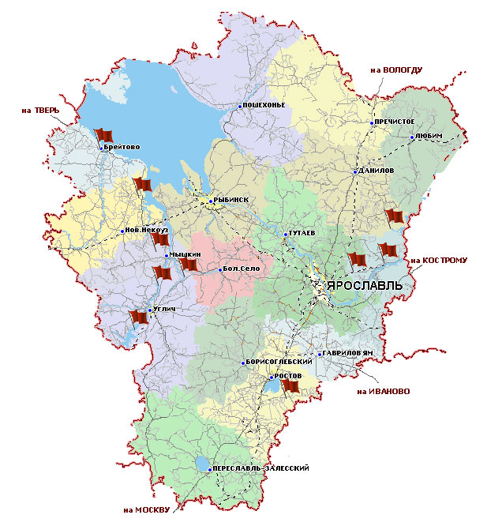
Охват территорий
Ярославская область:
Ярославль и Ярославский м-н, Бирисоглебский м-р,
Гаврило-Ямский м-р,
Даниловский м-р ,
Переславыский м-р,
Рыбинский м-р,
Ростовский м-р,
Тутаевский м-р,
Угличский м-р,
Либимский м-р,

Slide 8
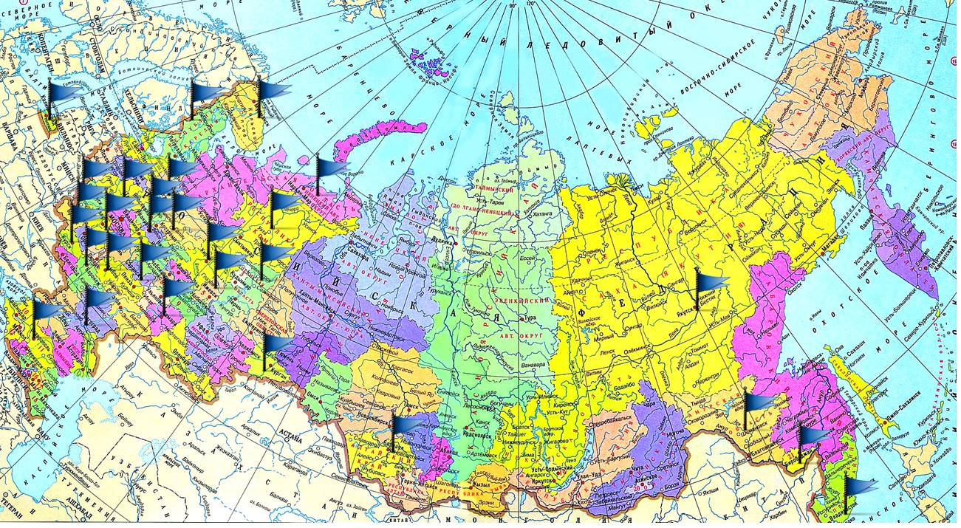
Участники вебинаров по теме: «Реализация сетевых инновационных программ, содействующих обновлению содержания и технологий в системе дополнительного образования детей» в рамках реализации гранта
Количество вебинаров | 6
Количество регионов - участников | 29
Количество участников | 1425

Slide 9
Результаты проекта с показателями на 30.09.2016 г.

Slide 10
Задача 1: Обеспечение высокого качества российского образования в соответствии с меняющимися запросами населения и перспективными задачами развития российского общества
  1.1 Создание системы изучения социального заказа на дополнительное и неформальное образование детей
  Разработан пакет инструментов для проведения мониторинга социального заказа, удовлетворенности ДОД (анкеты для опроса родителей, школьников, представителей бизнес-сообществ, педагогов)
  Проведена апробация и распространение разработанных методик на региональном и муниципальном уровне. Изучен личностный заказ детей и родителей на неформальное образование (обработано более 8 000 анкет)
  Обобщены результаты исследования социального заказа на дополнительное и неформальное образование. Подготовлена аналитическая записка.
  Повышена квалификации педагогических кадров по проблемам обновления содержания и технологий дополнительного образования с учетом социального заказа – 2 группы слушателей (педагоги учреждений, включившихся в проект ГОУ ДО ЯО ЦДЮТурЭк, ЦДЮТ «Солнечный» - 51 педагог)

Slide 11
Задача 1: Обеспечение высокого качества российского образования в соответствии с меняющимися запросами населения и перспективными задачами развития российского общества
  1.2 Научно-методическое обеспечение проекта
Разработан комплекс технологий неформального образования в различных сферах образовательной деятельности. Для распространения результатов исследования, на первом этапе проведены вебинары для представителей муниципальных органов управления образования, руководителей и педагогов организаций дополнительного образования детей.
Проведена серия региональных семинаров и круглых столов, направленная на создание партнерских и сетевых моделей взаимодействия формального и неформального образования, общего, дополнительного и профессионального образования, а также социально ориентированных некоммерческих организаций.
Проведена Ярмарка идей, проектов и успешных практик НФО, конкурс школьных библиотек «Библиотека образовательной организации – пространство неформального образования».
Проведен семинар «Расширение пространства образовательных возможностей средствами неформального образования: от теории к практике».

Slide 12
Задача 1: Обеспечение высокого качества российского образования в соответствии с меняющимися запросами населения и перспективными задачами развития российского общества
  1.3 Нормативно-правовое обеспечение проекта
Разрабатывается и проходит апробацию пакет нормативно-правовой документации по организации сетевых программ и проектов, включающий:

Slide 13
Задача 2: Увеличение доли образовательных услуг, оказываемых в рамках частно-государственного партнерства
Разработка модели государственно-частного партнерства в сфере ДОД
Осуществлено изучение и распространение практик неформального образования СОНКО, индивидуальных предпринимателей в сфере ДОД.
Проведена серия научно-методических семинаров:
  Изучение и распространение практик неформального образования социально ориентированных некоммерческих организаций, индивидуальных предпринимателей в сфере дополнительного образования детей (25 февраля, 27 участников)
  Пространство неформального образования в Ярославской области (12 мая, 20 организаций)
Проведен конкурс «Изменим мир к лучшему». Конкурс проводится с целью поддержки и развития социального партнёрства между СО НКО и ОО как ресурса неформального образования.

Slide 14
Задача 3. Расширение спектра дополнительных общеобразовательных программ
3.1. Создание региональной системы дополнительного математического образования
Разработана дополнительная общеобразовательная программа – дополнительная общеразвивающая программа «Математика: удивительный мир логики и творчества» (для математических объединений первого года обучения) на 140 часов.
проведена областная игра «Математический квадрат» для обучающихся 5-6 классов.
проведены учебно-тренировочные сборы для высокомотивированных обучающихся с признаками математической одаренности в рамках их подготовки к участию в региональном и заключительном этапах всероссийской олимпиады школьников по математике по соответствующим дополнительным образовательным программам.

Slide 15
Задача 3. Расширение спектра дополнительных общеобразовательных программ
3.2. Расширение спектра программ для детей с ограниченными возможностями здоровья
  Разработана программа повышения квалификации педагогов дополнительного образования ППК «Дополнительное образование детей с ООП» (72 часа) . Обучение 1 группы педагогов (21 слушатель),
  Проведены методические семинары по теме: «Дополнительное образование детей с ОВЗ: проблемы и достижения»,
  Готовится к выпуску методический комплекс, включающий сборник дополнительных адаптированных программ для детей с ОВЗ.

Slide 16
Задача 4. Развитие дополнительного образования детей и эффективное использование его потенциала
4.1 Развитие техносферы дополнительного образования детей
Разработаны дополнительные общеобразовательные общеразвивающие программы: «3-D моделирование», «Авиамоделирование», «Картинг и основы вождения автомобиля» , «Радиоэлектроника», «Судомоделирование и история флота».
Разработан виртуальный кабинет ТРИЗ.
Проведен семинар «Принципы организации техносферы деятельности в образовательных организациях дополнительного образования детей».
Разработана и проведена сетевая ППК «Современные подходы организации и развития техносферы деятельности в дополнительном образовании детей»
Проведены консультации для специалистов МОУ ДО ДЮЦ «ЛАД» на тему «Требования к программно-методическому обеспечению дополнительного образования в условиях техносферы», семинар-практикум «JuniorSkills как средство расширения компетенций педагога дополнительного образования» .

Slide 17
Задача 4. Развитие дополнительного образования детей и эффективное использование его потенциала
4.3. Разработка механизма сетевого взаимодействия по обеспечению безопасности, охране жизни и здоровья детей средствами формального и неформального и образования
Разработаны дополнительные общеобразовательные общеразвивающие программы «Дорожная азбука», «Зеленый свет»
Разработан план работы по профилактике детского дорожно-транспортного травматизма, привитию навыков безопасного поведения на дороге и по взаимодействию при проведении массовых мероприятий с детьми и взрослыми на 2016 год
Проведены 3 областных конкурса по ПДДТТ:
  Региональный этап Всероссийского конкурса юных инспекторов движения «Безопасное колесо»;
  Областной конкурс дошкольных образовательных учреждений на лучшую организацию работы по профилактике детского дорожно-транспортного травматизма;
  Областной слёт юных инспекторов движения образовательных организаций Ярославской области.
Проведены:
  семинар «Организация работы отрядов ЮИД» для педагогических работников образовательных организаций Ярославской области (руководителей отрядов ЮИД) и сотрудников УГИБДД УМВД России по Ярославской области ЮИД в рамках Слёта ЮИД;
  радиопередача «Дорожная азбука.

Slide 18
Задача 5. Развитие неформального и информального образования
5.1. Развитие театральной педагогики
Создан информационно-коммуникационный интернет – ресурс для педагогов, детей и родителей, проявляющих интерес к театральной деятельности.
Разработаны программы повышения квалификации педагогов детских театральных объединений «Педагогические средства организации театральной деятельности детей» (72 часа), «Дополнительное образование детей в театральном объединении» (72 часа)
Проведен региональный конкурс педагогов детских театральных объединений «Играем в театр: режиссерская лаборатория»
Проведены областные образовательные сессии «Лаборатория театра» по темам: Развитие детского театрального движения, - Влияние театральной деятельности на развитие личности ребенка, - Сценический эквивалент литературного произведения

Slide 19
Задача 5. Развитие неформального и информального образования
5.2. Кластерный подход в развитии детского образовательного туризма
Разработан Учебно-методический комплект «Школа юного экскурсовода», Программа ДООП «Школа юного экскурсовода»
Разработан компонент кластера «Экспедиция «Моя Родина – Ярославия»: субъектами кластера «Экспедиция «Моя Родина – Ярославия» являются организации сфер образования туризма, культуры, представители частного бизнеса
Разработан компонент кластера «Обеспечение доступности ресурсов музеев образовательных организаций»

Slide 20
Задача 6. Развитие кадрового потенциала системы дополнительного образования детей
Разработан и реализуется пакет программ дополнительного профессионального образования для педагогических и руководящих работников сферы ДОД.
Модульная ППП «Педагог дополнительного образования/педагог-организатор дополнительного образования детей» (250/514 часов).
ППК «Организация внутрифирменного обучения в организации дополнительного образования детей» (48 час)
ППК «Организация детско-юношеского туризма» (72 час),
ППК «Дополнительное образование детей с особыми образовательными потребностями» (72 час),
ППК «Педагогические средства организации театральной деятельности детей» (72 часа), ППК «Методическая компетентность педагога дополнительного образования детей» (36 час).
ППК «Дополнительное образование детей с ООП» (72 часа)
ППК «Современные подходы организации и развития техносферы деятельности в дополнительном образовании детей» (72 часа)
Педагогические средства организации театральной деятельности детей» (72 часа)
«Дополнительное образование детей в театральном объединении» (72 часа)

Slide 21
Интернет ресурсы с более полными материалами по ФИП
Сайт ГАУ ДПО ЯО «Институт развития образования» раздел ФИП - http://www.iro.yar.ru/index.php?id=1841
Сайт ГОАУ ДО ЯО «Центр детей и юношества» - раздел безопасность детей - http://www.yarcdu.ru/page-403
Сайт ГОУ ДО ЯО «Центр детского и юношеского туризма и экскурсий» - http://turist.edu.yar.ru/
Сайт ГОАУ ДО ЯО «Центр детско-юношеского технического творчества" - http://cdutt-yar.ru/
Сайт ГОУ ДО ЯО «Ярославский региональный инновационно-образовательный центр «Новая школа» - http://newschool.yar.ru/
Профессиональное сообщество педагогов детских театральных объединений https://vk.com/club86507082
Виртуальный кабинет ТРИЗ: http://cdutt-yar.ru/index11.php

